Slide 1
ONESNAŽEVANJE OKOLJA V SLOVENIJI

Slide 2
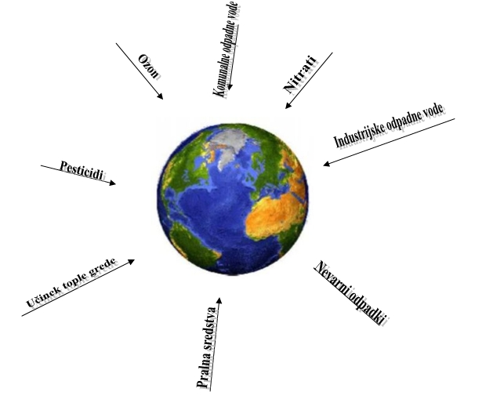
KAJ JE ONESNAŽEVANJE?
Onesnaževanje je vnašanje in kopičenje škodljivih snovi v okolje.

Slide 3
KAJ ONESNAŽUJEMO?
Vode(jezera,reke,močvirja,morja)
Tla
Zrak
Drugo(elektro, magnetno sevanje)

Slide 4
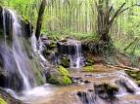
VODA
VODA JE NAJBOLJ DRAGOCENA DOBRINA
POMEMBNA JE ZA ŽIVLJENJE
UPORABLJAMO JO V DOMOVIH IN INDUSTRIJAH

Slide 5
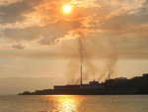
STOPNJE ONESNAŽENOSTI VODE
1. Stopnja; NEOPOREČNA VODA
2. stopnja; UPORABNA S KLORIRANJEM
3. stopnja; ZA PITJE NEUPORABNA
4. stopnja; ZELO ONESNAŽENA VODA
GLAVNI ONESNAŽEVALCI:
-NEPOSREDNO (gospodinjske odplake)
-POSREDNO (industrija)
-KMETIJSKI IN DRUGI VIRI

Slide 6
VODE KOPNEGA
Med vode kopnega štejemo(vode rek, potokov, podtalnic in jezer)
Podtalnica je najpomembnejši vir pitne vode saj preskrbuje preko 90% prebivalstva

Slide 7
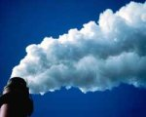
OSNAŽEVALCI
Komunalne odpadne vode
Industrija
Kmetijski in drugi viri

Slide 8
MORJE
Morja so močno onesnažena
Vse snovi ki jih zavržemo na kopnem prej ali slej končajo v rekah in nato v morju
Na morskem dnu se kopičijo prava smetišča

Slide 9
MORJE V SLOVENIJI
Tržaški zaliv je majhen in plitev, zato je pod močnim vplivom sprememb
vplivajo pritoki rek, morski tokovi in veter
pritok reke Soče
največji onesnaževalec je komunalna odpadna voda (iz gospodinjstev)
industrija Luka Koper (pomorski promet)

Slide 10
ZRAK
Zemeljski zračni plašč delimo na tri plasti:
Troposfero(sega do 12 km nad zemeljsko površino)
Stratosfero(sega od 12 do 50 km)
Ionosfero(od 50 km dalje)
Vse tri plasti skupaj imenujemo atmosfero

Slide 11
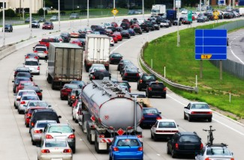
ONESNAŽEVALCI
Onesnaževalci so(gospodinjstva in industrije), ki odvajajo v zrak žveplov dioksid, dušikov oksid in razne druge pline

Slide 12
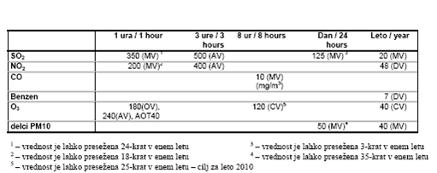
MEJNE VREDNOSTI
Onesnaženost merimo z mejnimi vrednostmi, ki jih je določila Svetovna zdravstvena organizacija
Tabela 1: Pregled mejnih, alarmnih in dopustnih vrednosti koncentracij

Slide 13
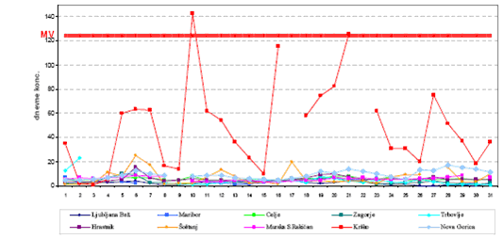
ZRAK V SLOVENIJI
Na kakovost zraka v Sloveniji največ vplivajo emisije snovi v državi
Slika 2: Pregled povprečne dnevne koncentracije SO2

Slide 14
OZON
plini povzročajo segrevanje ozračja
ozon nas ščiti pred UV sevanjem
Temno zelena barva je območje, kjer je zaščitna ozonska plast 10 do 15 % tanjša kot
povprečje

Slide 15
TLA
Tla so vir hrane za vsa živa bitja
Na kakovost tal vplivajo vremenske razmere
To je vpliv kroženja vode

Slide 16
TLA V SLOVENIJI
V Sloveniji je ugotovljena povečana vsebnost kovin v okolici Celja in Jesenic
Mežiška dolina je onesnažena s svincem, cinkom in kadmijem, prav tako je svinec ob večini glavnih cest, kjer promet ni tekoč
Višje vrednosti bakra so v okolici Kopra,manj na Dravsko Ptujskem polju, Krškem polju in okolici Celja

Slide 17
DRUGI ONESNAŽEVALCI
Hrup
Toplota
Električno in magnetno

Slide 18
HRUP
Hrup je posebna vrsta onesnaževanja
Je fizikalni vpliv, ki vznemirja ljudi in živali ter povzroča stres
Promet in motorji so glavni povzročitelji prevelikega hrupa v naravnem okolju

Slide 19
TOPLOTA
Toplota nastaja v procesu – v industriji
V večini termoelektrarn in jedrskih elektrarnah pri proizvodnji sproščajo veliko toplote
ta spreminja vremenske razmere (več neurij, sušnih obdobij...)

Slide 20
ELEKTRIČNO IN MAGNETNO
Električno in magnetno onesnaževanje je manj znano
Mednje spadajo učinki daljnovodov, električnih napeljav in razsvetljave

Slide 21
PRIPOROČILA
Povečati izobraževanje in obveščanje ljudi o pomembnosti zmanjšanja onesnaževanja,
Skrbno ravnati z vodo
Odpadke zbirati, razvrščati in reciklirati
Urediti deponije
Uporabljati izdelke, ki so okolju prijazni
Čistilne naprave v vseh industrijskih objektih
Omejiti porabo sredstev za varstvo rastlin
Pravilna izbira in poraba energije
Uvedba visokih kazni za okoljske prekrške
Urediti kanalizacijske mreže in zgraditi primerne čistilne naprave

Slide 22
LITERATURA
1. http://www.arso.gov.si
2. http://www.gepg.si/shovprintingarticle.php?id=6
3. http://geografija.si

